Slide 1

智核
多模态AI互动式教学智能体
MULTI-MODAL AI INTERACTIVE TEACHING AGENT
智核项目组
ZHIHE PROJECT TEAM

Slide 2
01
项目背景
目录
PROJECT BACKGROUND
02
业务实现
BUSINESS IMPLEMENTATION
CONTENTS
03
技术实现
TECHNICAL IMPLEMENTATION
04
组织管理
ORGANIZATION & MANAGEMENT

Slide 3
01
项目背景
PROJECT BACKGROUND
本章内容：项目背景 · 存在问题 · 项目目标
PART 01 / 05

Slide 4
01
项目背景
01 · BACKGROUND
创新需求与备课负担的矛盾
政策驱动
01
核心矛盾
02
教育信息化 2.0 深入推进，人工智能成为重塑教学模式的核心驱动力
教学内容日益强调个性化与互动性，课件制作、资料整理、格式调整等事务性工作却占用教师大量时间
技术机遇
03
价值定位
04
生成式 AI 与多模态理解技术日趋成熟，「教学智能体」成为破解矛盾的新技术路径
将教师从繁琐的课件制作中解放出来，回归「教学设计师」角色
智核 · 多模态AI互动式教学智能体
4

Slide 5
01
存在问题
01 · BACKGROUND
现有 AI 教学工具的四大痛点
01
功能碎片化
02
意图理解浅层化
教学设计、PPT 制作、讲义撰写分散于不同工具，流程割裂，教师需在多个软件间频繁切换
只能执行单次简单指令，无法多轮深入对话，难以把握复杂教学思路与个性化要求
03
互动内容制作门槛高
04
生成内容不可溯源
知识点动画、互动小游戏依赖专业技术，普通教师难以独立完成
通用大模型缺乏教育领域权威知识支撑，易产生内容「幻觉」，结果难以核对来源
智核 · 多模态AI互动式教学智能体
5

Slide 6
01
项目目标
01 · BACKGROUND
五大目标，备课从数小时到分钟级
总述 ｜ 围绕「感知—决策—执行—反馈」Agent 闭环，构建「懂教学、能听懂、会干活」的多模态 AI 互动式教学智能体——一句话 + 参考资料，即可生成 PPT 课件、Word 教案与互动组件。
1
多模态意图理解，破除单次指令执行
2
思维链驱动决策，精准拆解教学任务
3
双流生成引擎，标准与互动并行输出
4
多模态 RAG 知识库，抑制内容幻觉
5
互动—生成—反馈闭环，持续进化
智核 · 多模态AI互动式教学智能体
6

Slide 7
02
PART 02
业务实现
BUSINESS IMPLEMENTATION
本章内容：服务模型 · 业务流程 · 功能亮点①—⑥

Slide 8
02
服务模型
02 · BUSINESS
三类用户，三大子系统
一线教师（核心用户）
系统管理员
内容审核员
教师网页端 / 移动端 · 六大模块
平台后台管理端 · 四大模块
AI 教学引擎
创作工作台
个人资源库
用户与权限中心
内容审核与社区治理
智能知识库
成果导出中心
社区模块
公共资源与知识库维护
系统配置与数据看板
三类用户 × 两大端 × 十大功能模块 —— 全场景覆盖教学生产与平台治理
智核 · 多模态AI互动式教学智能体
8

Slide 9
02
业务流程
02 · BUSINESS
对话备课七步全链路
教师在与智能体的多轮对话中走完备课全流程，七个节点环环相扣
需求输入
大纲生成
内容生成
成果导出
01
02
03
04
05
06
07
意图理解与澄清
教师确认
编辑精调
智核 · 多模态AI互动式教学智能体
9

Slide 10
02
业务流程
02 · BUSINESS
对话备课七步全链路
教师在与智能体的多轮对话中走完备课全流程，七个节点环环相扣
需求输入
大纲生成
内容生成
成果导出
01
02
03
04
05
06
07
意图理解与澄清
教师确认
编辑精调
智核 · 多模态AI互动式教学智能体
10

Slide 11
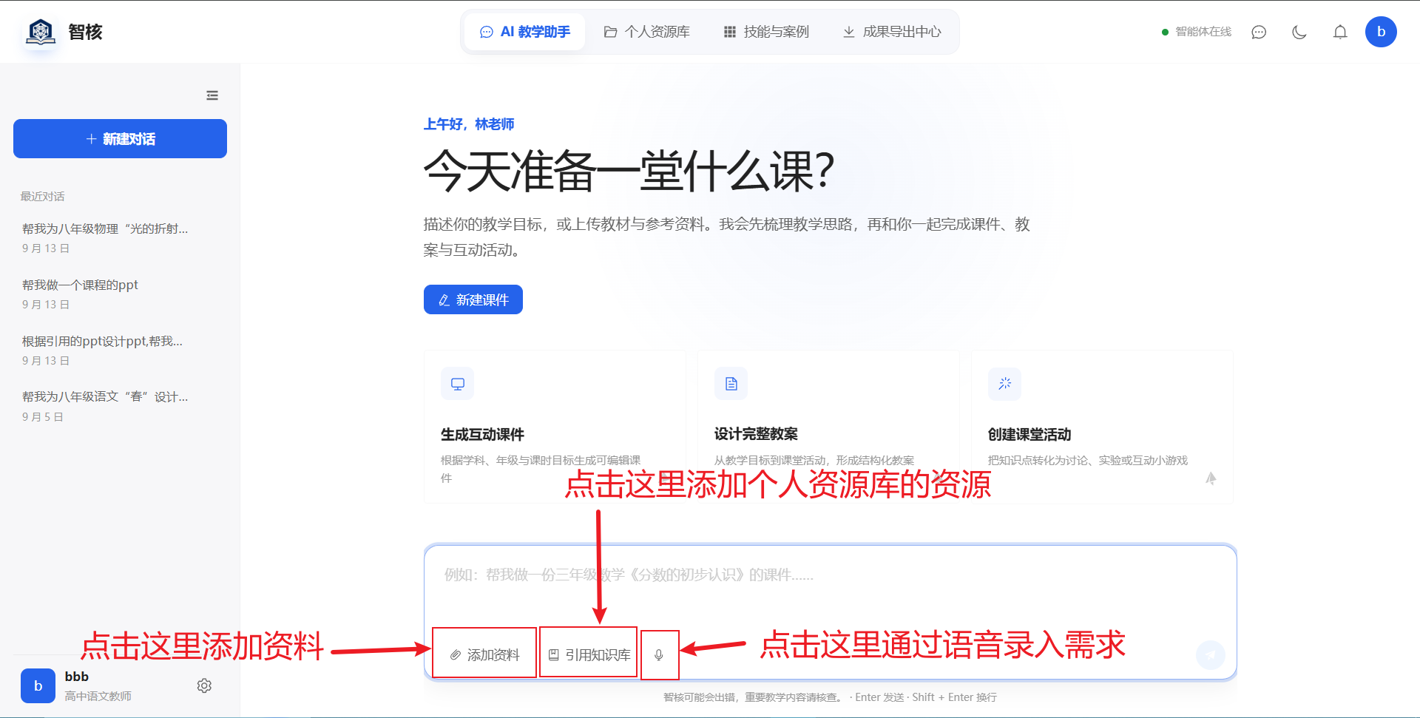
02
业务流程 · 节点1
02 · BUSINESS
需求输入
01
STEP 1 / 7
需求输入
语音 / 文字指令 + PDF / Word / PPT / 图片 / 视频参考资料
产品界面 · 教师端
智核 · 多模态AI互动式教学智能体
11

Slide 12
02
业务流程
02 · BUSINESS
对话备课七步全链路
教师在与智能体的多轮对话中走完备课全流程，七个节点环环相扣
需求输入
大纲生成
内容生成
成果导出
01
02
03
04
05
06
07
意图理解与澄清
教师确认
编辑精调
智核 · 多模态AI互动式教学智能体
12

Slide 13
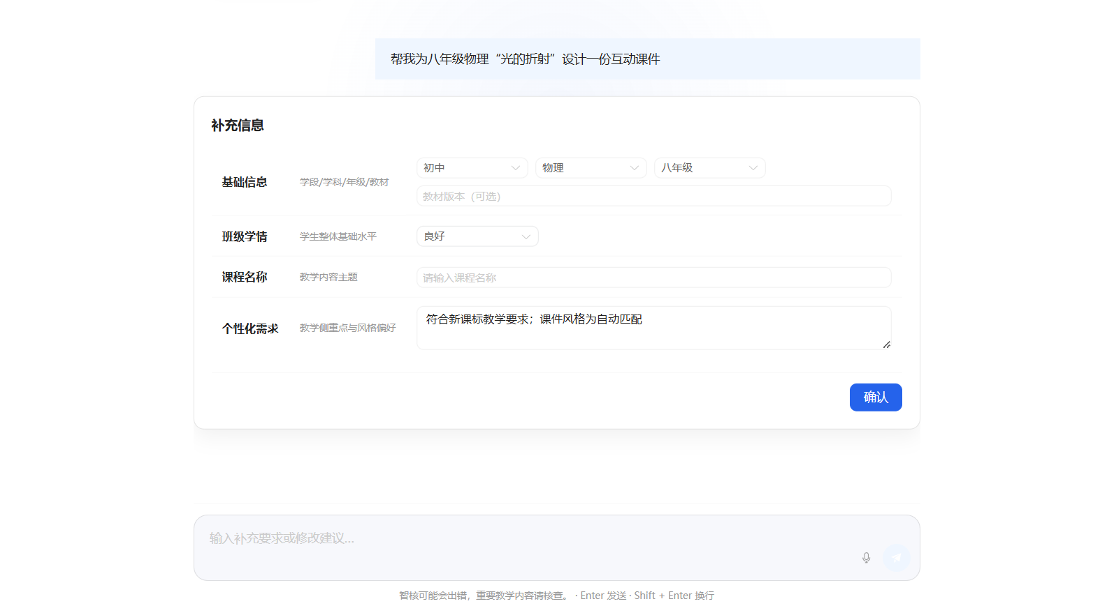
02
业务流程 · 节点2
02 · BUSINESS
意图理解与澄清
02
STEP 2 / 7
意图理解与澄清
识别主题、年级、学科等要素，缺失即主动追问
产品界面 · 教师端
智核 · 多模态AI互动式教学智能体
13

Slide 14
02
业务流程
02 · BUSINESS
对话备课七步全链路
教师在与智能体的多轮对话中走完备课全流程，七个节点环环相扣
需求输入
大纲生成
内容生成
成果导出
01
02
03
04
05
06
07
意图理解与澄清
教师确认
编辑精调
智核 · 多模态AI互动式教学智能体
14

Slide 15
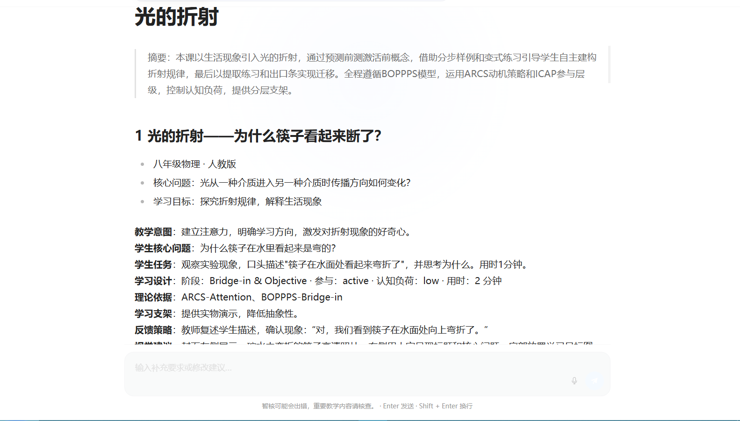
02
业务流程 · 节点3
02 · BUSINESS
大纲生成
03
STEP 3 / 7
大纲生成
思维链拆解为「情境导入—探究新知—巩固练习」结构化大纲，流式逐页呈现
产品界面 · 教师端
智核 · 多模态AI互动式教学智能体
15

Slide 16
02
业务流程
02 · BUSINESS
对话备课七步全链路
教师在与智能体的多轮对话中走完备课全流程，七个节点环环相扣
需求输入
大纲生成
内容生成
成果导出
01
02
03
04
05
06
07
意图理解与澄清
教师确认
编辑精调
智核 · 多模态AI互动式教学智能体
16

Slide 17
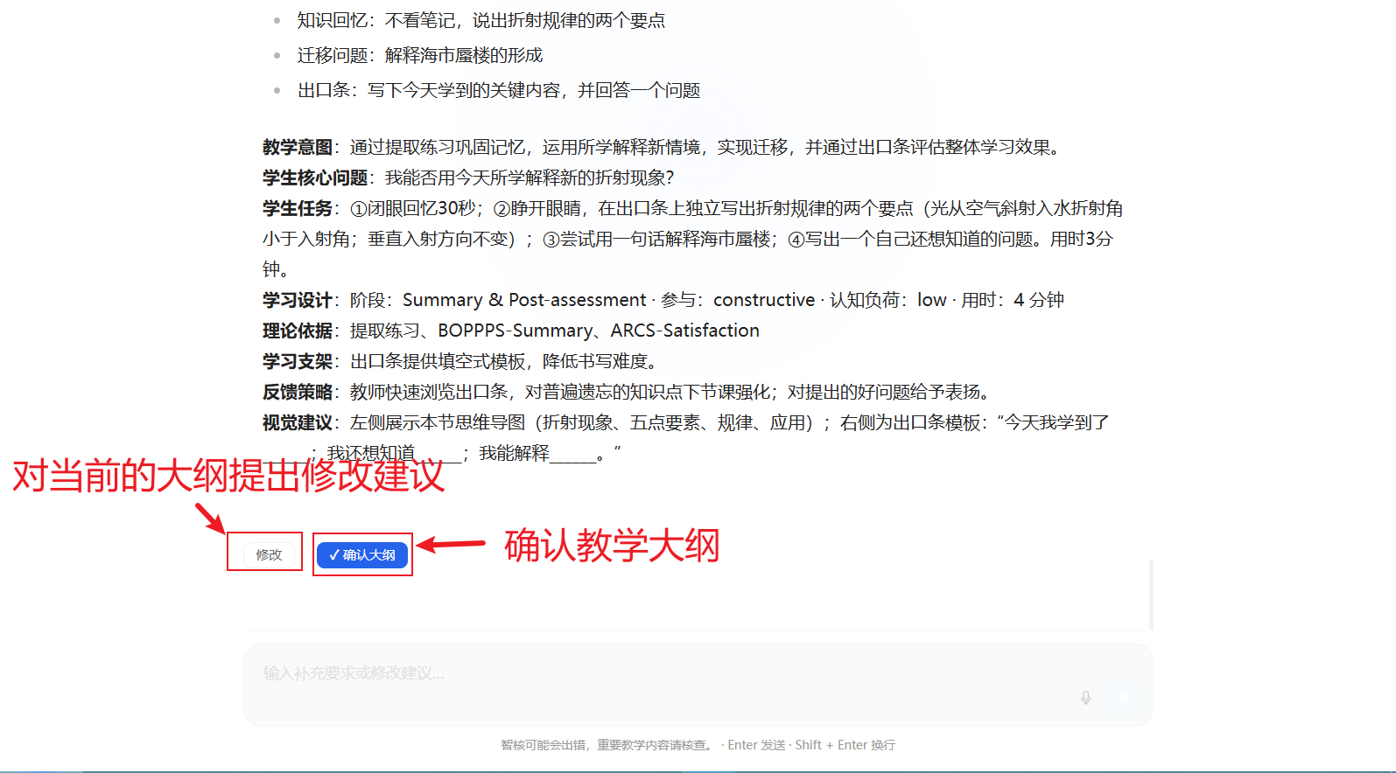
02
业务流程 · 节点4
02 · BUSINESS
教师确认
04
STEP 4 / 7
教师确认
确认大纲或提出修改意见
产品界面 · 教师端
智核 · 多模态AI互动式教学智能体
17

Slide 18
02
业务流程
02 · BUSINESS
对话备课七步全链路
教师在与智能体的多轮对话中走完备课全流程，七个节点环环相扣
需求输入
大纲生成
内容生成
成果导出
01
02
03
04
05
06
07
意图理解与澄清
教师确认
编辑精调
智核 · 多模态AI互动式教学智能体
18

Slide 19
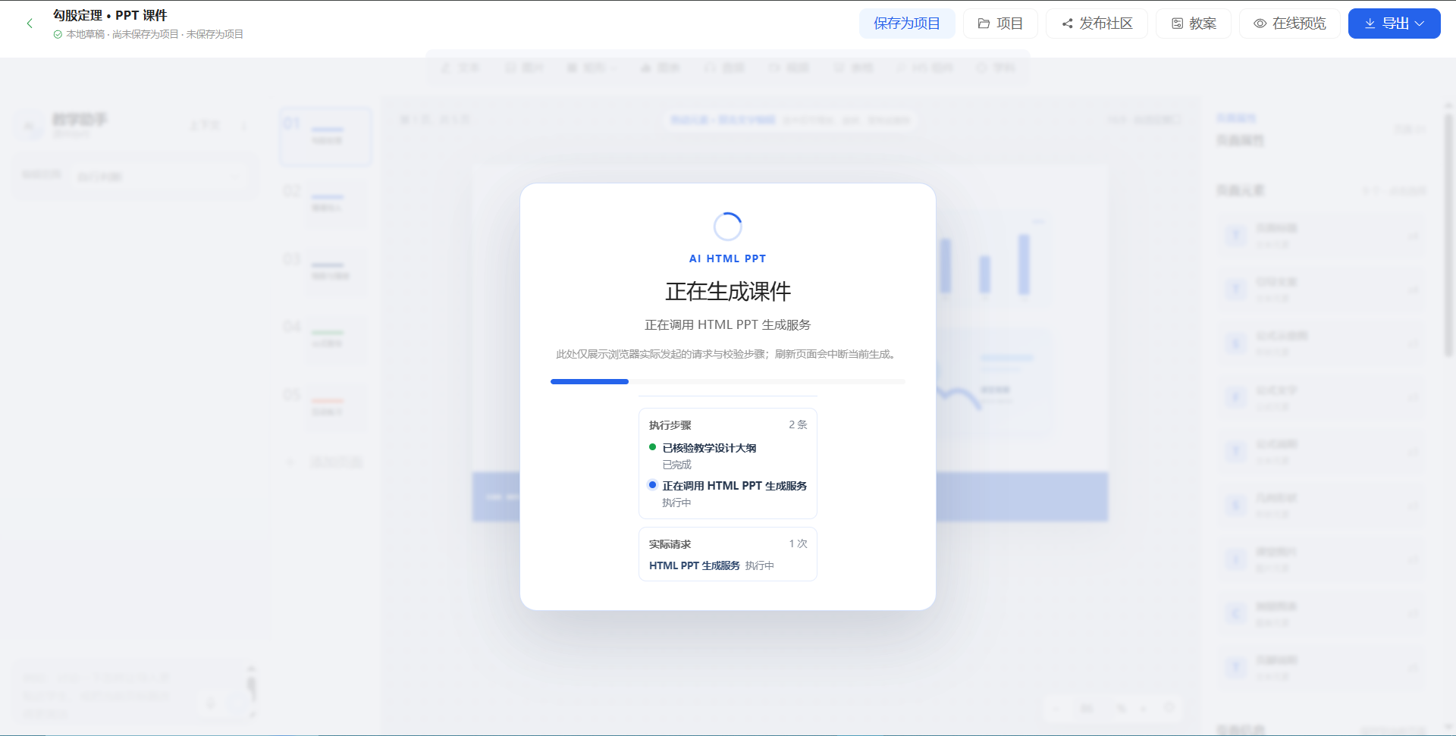
02
业务流程 · 节点5
02 · BUSINESS
内容生成
05
STEP 5 / 7
内容生成
课件、教案、互动组件并行生成
产品界面 · 教师端
智核 · 多模态AI互动式教学智能体
19

Slide 20
02
业务流程
02 · BUSINESS
对话备课七步全链路
教师在与智能体的多轮对话中走完备课全流程，七个节点环环相扣
需求输入
大纲生成
内容生成
成果导出
01
02
03
04
05
06
07
意图理解与澄清
教师确认
编辑精调
智核 · 多模态AI互动式教学智能体
20

Slide 21
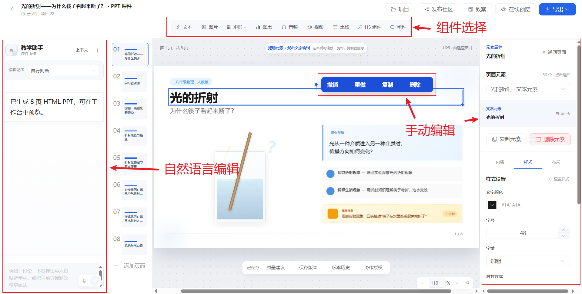
02
业务流程 · 节点6
02 · BUSINESS
编辑精调
06
STEP 6 / 7
编辑精调
自然语言修改 + 可视化精调
产品界面 · 教师端
智核 · 多模态AI互动式教学智能体
21

Slide 22
02
业务流程
02 · BUSINESS
对话备课七步全链路
教师在与智能体的多轮对话中走完备课全流程，七个节点环环相扣
需求输入
大纲生成
内容生成
成果导出
01
02
03
04
05
06
07
意图理解与澄清
教师确认
编辑精调
智核 · 多模态AI互动式教学智能体
22

Slide 23
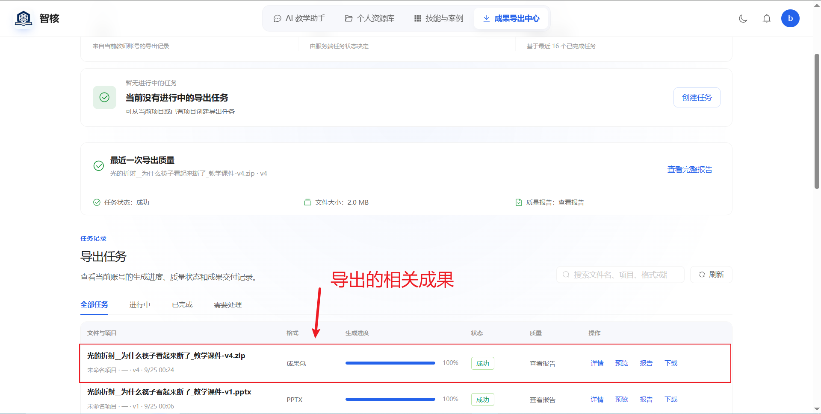
02
业务流程 · 节点7
02 · BUSINESS
成果导出
07
STEP 7 / 7
成果导出
PPTX 课件 / Word 教案 / 互动资源包，附质量报告
产品界面 · 教师端
智核 · 多模态AI互动式教学智能体
23

Slide 24
02
项目亮点
02 · BUSINESS
三大层面亮点
使用层面
功能层面
技术层面
备课耗时极简化
课件编辑双模化
对话编排状态化
制课工具一站化
版本管理回滚化
内容生成溯源化
备课场景多端化
素材沉淀资产化
质量管控管线化
案例复用社区化
风格记忆长效化
异常场景可控化
智核 · 多模态AI互动式教学智能体
24

Slide 25
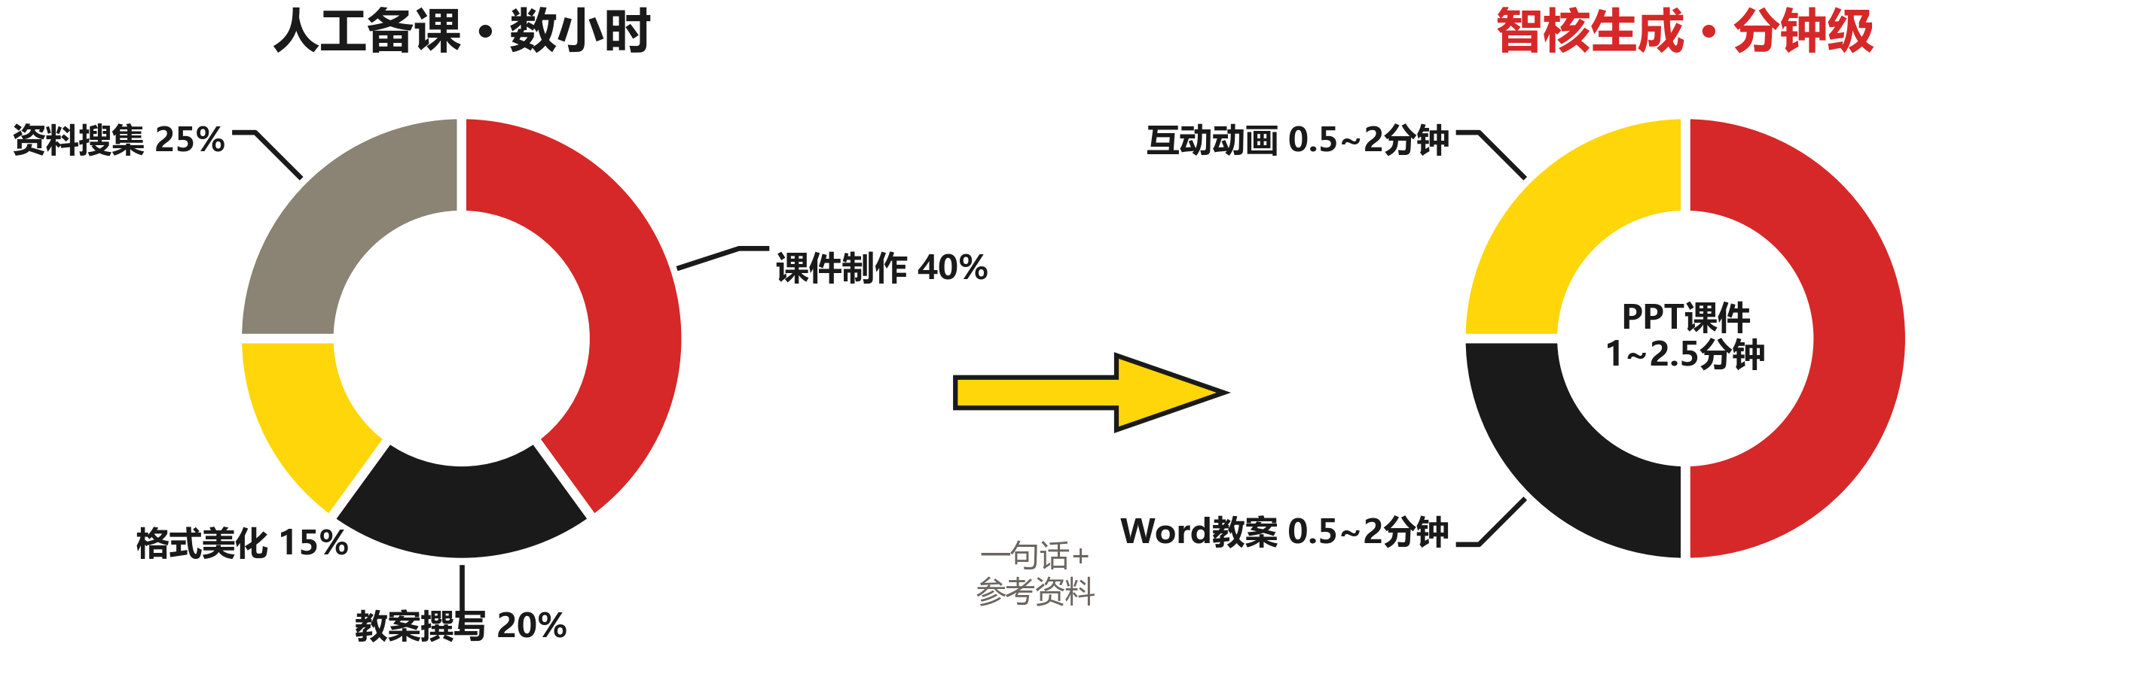
02
使用亮点①
02 · BUSINESS
备课耗时极简化
智核 · 多模态AI互动式教学智能体
25

Slide 26
02
使用亮点②
02 · BUSINESS
制课工具一站化
六大模块
智核一站式工作台
AI教学引擎、创作工作台、个人资源库、智能知识库、成果导出中心、社区模块
全流程覆盖
AI教学引擎
创作工作台
智核
工作台
教学设计、课件、教案、互动内容、导出一站完成，无需切换软件
个人资源库
智能知识库
数据互通
成果导出中心
社区模块
资源、知识库与生成结果跨模块复用，内容不孤岛
智核 · 多模态AI互动式教学智能体
26

Slide 27
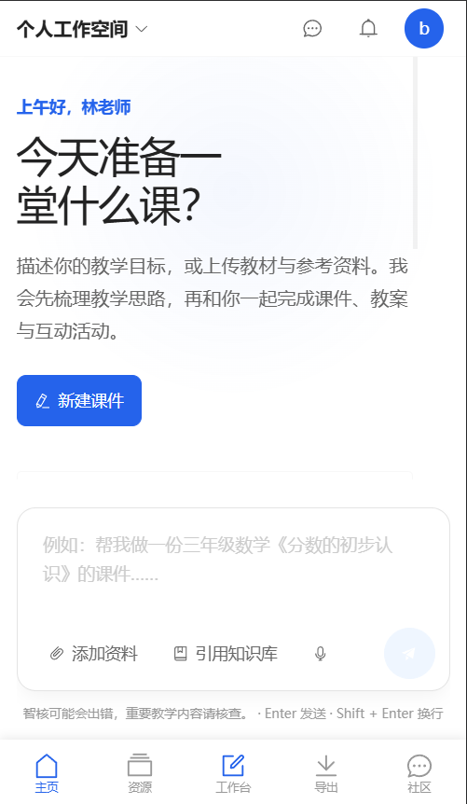
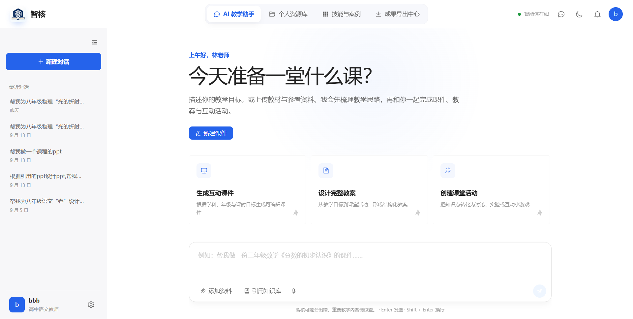
02
使用亮点③
02 · BUSINESS
备课场景多端化
网页端
移动端
智核 · 多模态AI互动式教学智能体
27

Slide 28
02
功能亮点①
02 · BUSINESS
课件编辑双模化
自然语言修改 教师端
「第三页动画换简单一点」，单页 / 整册修改皆可
可视化精调 教师端
组件拖拽、属性调整，所见即所得
适用范围 教师端
单页微调与整册重构皆可，修改实时生效
教师端
智核 · 多模态AI互动式教学智能体
28

Slide 29
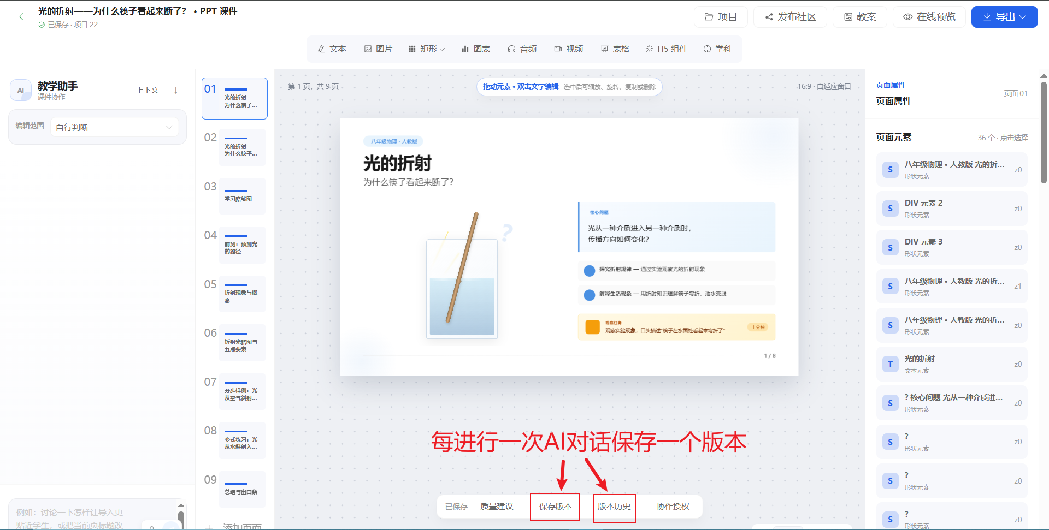
02
功能亮点②
02 · BUSINESS
版本管理回滚化
快照保存 教师端
每次修改自动留档，随时回到任一历史版本
差异对比 教师端
版本间逐页查看改动，修改内容一目了然
一键回滚 教师端
不满意即点即恢复，大胆尝试零顾虑
教师端
智核 · 多模态AI互动式教学智能体
29

Slide 30
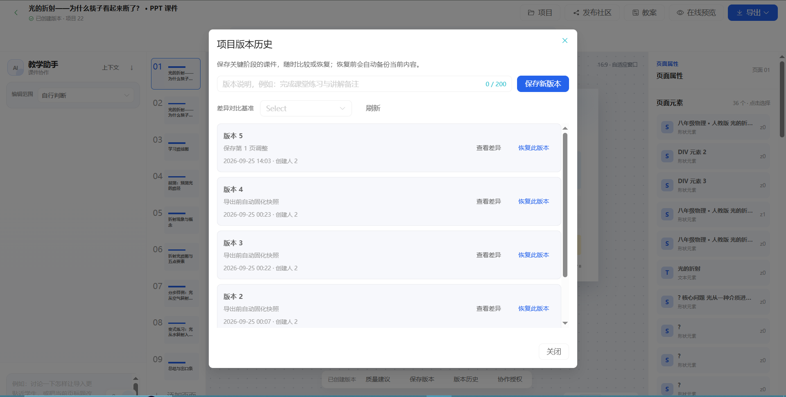
02
功能亮点②
02 · BUSINESS
版本管理回滚化
快照保存 教师端
每次修改自动留档，随时回到任一历史版本
差异对比 教师端
版本间逐页查看改动，修改内容一目了然
一键回滚 教师端
不满意即点即恢复，大胆尝试零顾虑
教师端
智核 · 多模态AI互动式教学智能体
30

Slide 31
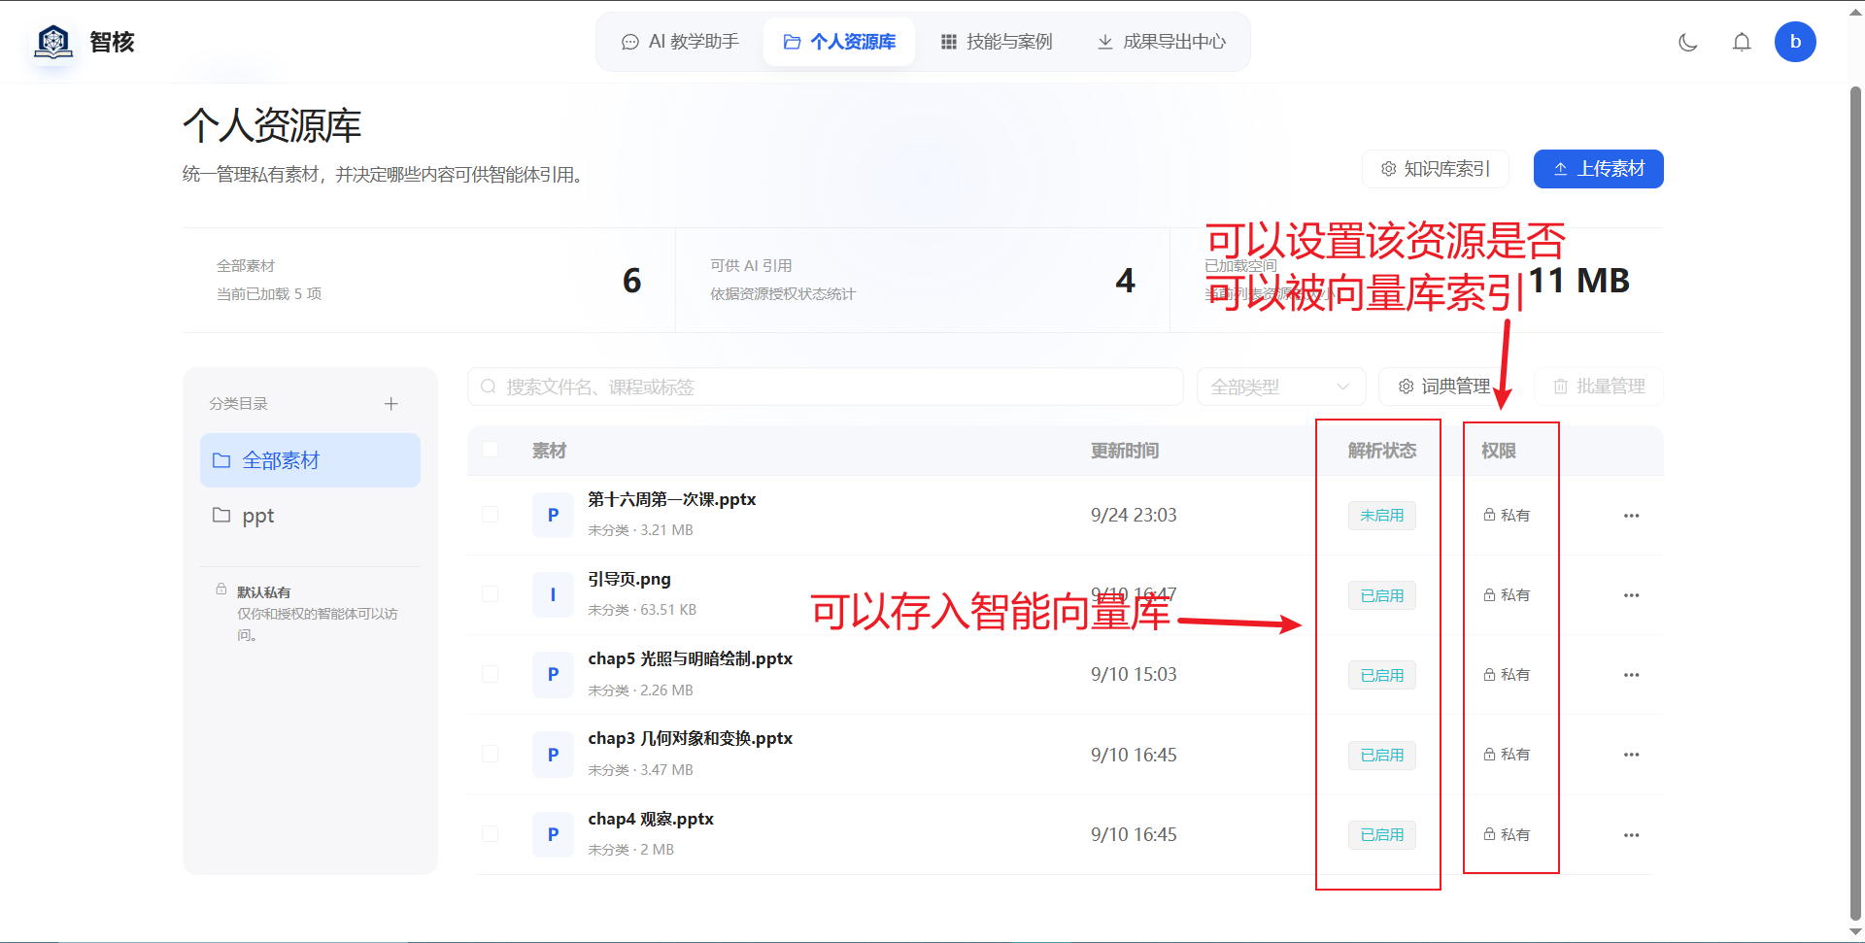
02
功能亮点③
02 · BUSINESS
素材沉淀资产化
资源入库 教师端
个人素材上传分类，AI 引用开关自主可控
RAG 增强生成 教师端
生成时自动检索，来源片段随结果标注，抑制幻觉
公共知识库 后台端
权威教材、题库、多媒体素材统一维护入库
教师端
智核 · 多模态AI互动式教学智能体
31

Slide 32
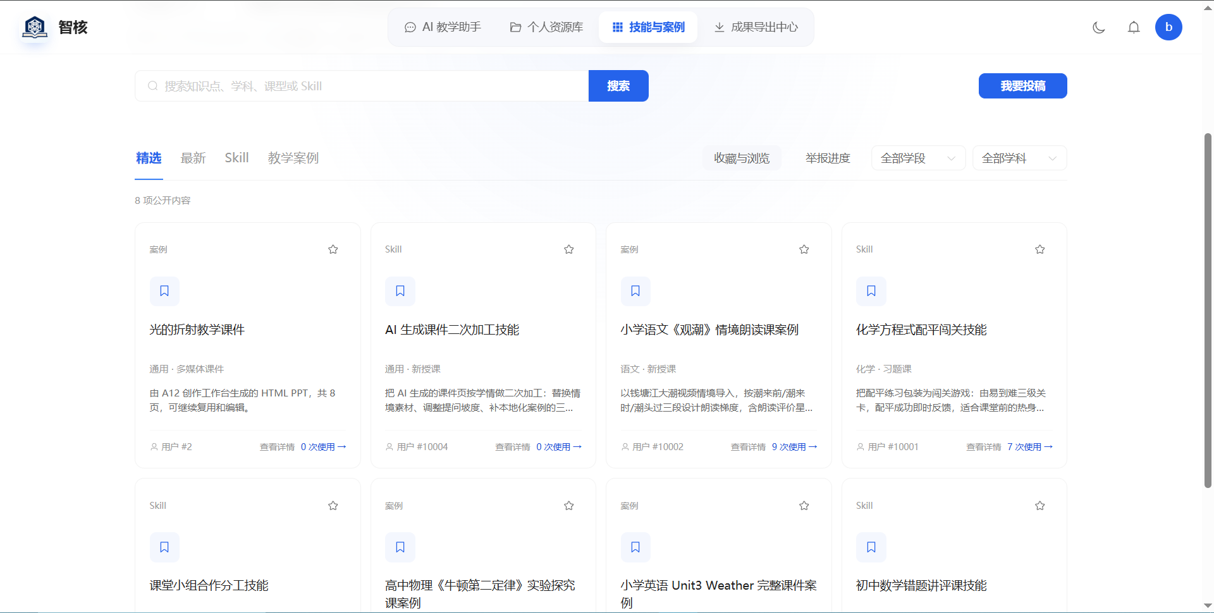
02
功能亮点④
02 · BUSINESS
案例复用社区化
社区广场 教师端
Skill 模板与教学案例的分类检索、详情预览与收藏
二次创作 教师端
「基于此创作」复制式复用，快速产出个人版本
源保护 后台端
私有素材仅用于本人创作，不写回社区、不进公共索引
教师端
智核 · 多模态AI互动式教学智能体
32

Slide 33
PART 03
03
技术实现
TECHNICAL IMPLEMENTATION
本章内容：系统框架 · 开发环境 · 八项关键技术

Slide 34
03
系统框架
03 · TECHNOLOGY
双服务分层框架
请求与结果主链路
访问端
教师端 · 管理端 · 移动端
Java 业务网关
JWT · 权限 · SSE 透传
Python AI 引擎
Agent · RAG · 内容生成
模型与外部能力
LLM · Embedding · OCR / ASR
前端只访问 Java 网关
SSE 返回阶段与逐页结果
数据与基础设施
MySQL
业务数据
PostgreSQL
会话与画像
pgvector
向量知识库
Redis
队列与缓存
OSS
素材与导出
框架作用：业务治理与 AI 生成独立演进；模型、数据库或缓存异常时，各层可以按既定链路降级。
智核 · 多模态AI互动式教学智能体
34
Notes:
依据：A12 项目源码与原答辩稿系统架构。此页说明访问端、Java 网关、Python AI 引擎、模型服务和数据基础设施的关系。

Slide 35
03
开发环境
03 · TECHNOLOGY
运行时、框架与协作工具
核心运行环境
前端
业务后端
AI 后端
Vue 3 + TypeScript + Vite
SPA 单页应用
SSE 流式接收
Capacitor 移动端封装
Java 17 + Spring Boot
RESTful API
MyBatis 数据访问
JWT 与接口级权限
Python 3.11 + FastAPI
LangGraph / LangChain
OpenAI 兼容协议
页面级异步并发
数据与多模态组件
数据服务
MySQL · PostgreSQL · pgvector · Redis · OSS
解析与导出
PyPDF2 · python-docx / pptx · OpenCV · Playwright · ASR
开发工具：IntelliJ IDEA · VS Code · PyCharm · Postman · Figma · Git
智核 · 多模态AI互动式教学智能体
35
Notes:
依据：frontend、backend-java、backend-python 的依赖配置与 README。此页仅列出项目实际使用的核心运行时、框架和开发工具。

Slide 36
03
技术路线
03 · TECHNOLOGY
八项关键技术贯穿理解、生成、交付和持续优化
AI 生成主链路
01
02
03
04
05
Agent 编排
理解需求
组织工具
多模态解析
统一资料
结构
RAG 增强
检索证据
约束生成
课件生成
规划并发
校验导出
AI 配图
判断需求
嵌入素材
运行与学习闭环
06 Redis 工程化
队列 · 进度 · 缓存 · 限流
07 教师画像
偏好证据 · 反馈学习
08 质量评测
回归 · 事实 · 引用 · 性能
业务功能对应关系：对话式备课依赖 01–03，课件交付依赖 04–05，平台稳定和持续优化依赖 06–08。
智核 · 多模态AI互动式教学智能体
36
Notes:
依据：A12 项目源码、CORE_ALGORITHM_REVIEW.md 与用户指定的八项技术。此页用于说明八项技术与业务功能的对应关系。

Slide 37
03
关键技术 01
03 · TECHNOLOGY
LangGraph Agent 编排
LangGraph Agent 主流程
01
画像加载
02
意图识别
03
工具检索
04
提示编排
05
大纲生成
06
反思校验
07
长期记忆
要素不足时进入澄清
主题、年级、学科齐备后继续
质量不达标时自动修订一次
最终稿再归档并写入记忆
双路径意图识别
低温模型抽取 13 个白名单字段，异常时回退正则与学科词表。
可恢复状态
多轮对话持续累积上下文；中断后可从会话快照恢复。
智核 · 多模态AI互动式教学智能体
37
Notes:
依据：backend-python/A12-PY/a12_ppt/outline_chat/workflow.py 与 CORE_ALGORITHM_REVIEW.md。

Slide 38
03
关键技术 02
03 · TECHNOLOGY
多模态资料解析
输入资料
文档
PDF / DOCX / PPTX
文本层、段落、表格、图片
统一资源结构
正文文本
页码 / 时间范围
关键帧时间点
来源与解析状态
扫描与图片
扫描 PDF / 图片
页面渲染、OCR、视觉理解
视频
视频文件 / 内嵌字幕
场景检测、6–24 个关键帧、分段 ASR
音频与字幕
音频 / SRT / VTT / ASS
转写、分段去重、时间戳保留
进入自适应分块与向量索引
保留可追溯元数据
视频解析重点：均匀覆盖与场景变化共同选帧；ASR 每 5 分钟分段并保留 8 秒重叠，转写后再去重。
智核 · 多模态AI互动式教学智能体
38
Notes:
依据：backend-python/A12-PY/README.md 的文档、图片、音频、视频和字幕解析流程。

Slide 39
03
关键技术 03
03 · TECHNOLOGY
RAG 知识增强
知识入库
检索与重排
生成上下文
PDF / DOCX / PPTX
向量化与 HNSW
当前 1024 维，可配置
解析与切分
按资料类型调整
窗口与重叠
证据片段
来源文件 · 页码 / 时间戳
检索分数 · 引用编号
图片 OCR + 视觉
候选召回
取 Top-K 的 4 倍候选
视频关键帧 + ASR
SHA-256 指纹
内容未变不重复解析
音频 / 字幕文本
受证据约束的生成
按学段与学科过滤误排
审计日志支持追溯
混合重排
0.68 向量 + 0.24 词法
元数据与整串命中奖励
核心亮点：资料解析、检索证据和生成引用形成完整链路，降低“语义相近但学段不符”的误用。
智核 · 多模态AI互动式教学智能体
39
Notes:
依据：资源解析、index_store 与 CORE_ALGORITHM_REVIEW.md。向量维度当前为1024，并可通过配置调整。

Slide 40
03
关键技术 04
03 · TECHNOLOGY
高质量课件生成管线
课件生成质量管线
01
02
03
04
05
06
全局规划
模板风格基因
视觉规则
逐页 Brief
教学目标
内容与视觉建议
并发生成
页面级异步任务
受控并发
增量推送
完整页面即刻
SSE 预览
校验修复
HTML 结构检查
失败降温重试
可编辑导出
DOM 转 PPTX
元素级降级
流式增量解析
8 页课件受控对照测试
括号配对状态机只提取已闭合页面；每完成一页就推送预览，整册失败不会抹掉已完成结果。
267.4s
39.3s
串行
8 并发
耗时降低 85.30%，加速 6.8 倍
注：同一模型、同一大纲、关闭修复重试的一次完整对照实验
智核 · 多模态AI互动式教学智能体
40
Notes:
依据：课件生成器与 AI_BENCHMARK_REPORT.md。性能数据为一次完整串行/并行对照实验。

Slide 41
03
关键技术 05
03 · TECHNOLOGY
AI 配图策略
逐页素材决策
无需图片
保持版面简洁
用户要求
明确无图、占位或 AI 配图
asset_policy = auto
综合判断素材需求
控制生成数量与适用页面
下载并本地嵌入
临时 URL 过期后
课件仍可显示
PPTX 保留独立图片
智能占位
生成失败时自动降级
页面上下文
学科 · 页面类型
visual_suggestion
公式与表格默认不强配图
异步文生图
最多生成 4 张
功能作用：控制配图成本和页面适配度，模型超时或未配置时不会中断整套课件生成。
智核 · 多模态AI互动式教学智能体
41
Notes:
依据：backend-python/A12-PY/README.md 的 asset_policy、异步文生图、本地嵌入与失败降级说明。

Slide 42
03
关键技术 06
03 · TECHNOLOGY
Redis 工程化能力
后台生成任务
Java 网关
创建生成任务
Redis 队列
排队与并发控制
Python Worker
执行课件 / 教案生成
进度 Stream
阶段与已完成页面
前端轮询 / SSE
边生成边预览
同一基础设施承担三类能力
任务状态
结果与进度默认保留 24 小时
支持断开后重新查询
AI 加速
Embedding 与 RAG 结果缓存
减少重复请求
运行保护
用户限流与全局并发控制
避免模型服务被瞬时请求压满
降级边界：Redis 不可用时保留原同步与流式接口，核心生成功能仍可继续。
智核 · 多模态AI互动式教学智能体
42
Notes:
依据：backend-python/A12-PY/README.md 的 Redis 任务队列、进度 Stream、缓存、限流和同步降级说明。

Slide 43
03
关键技术 07
03 · TECHNOLOGY
教师画像与反馈学习
输入证据
显式偏好
学段、风格、互动方式
证据表留档
记录来源与时间
支持追溯
提示编排
当前任务 + RAG 证据
+ 稳定风格偏好
反馈回写
采纳
拒绝
编辑差异
更新证据与画像
隐式行为
采纳、拒绝、修改内容
教师风格画像
时间衰减置信度
只保留稳定偏好
个性化结果
首版更贴近教师习惯
无需重新训练模型
课堂反馈
正确率、参与度、困惑点
写入规则：证据表与画像表同时成功才标记为已保存；数据库异常会返回不可用状态，避免“假记忆”。
智核 · 多模态AI互动式教学智能体
43
Notes:
依据：教师画像、反馈与课堂事件链路说明。持久化边界来自 CORE_ALGORITHM_REVIEW.md。

Slide 44
03
关键技术 08
03 · TECHNOLOGY
质量评测体系
评测流程
固定测试集
跨学科教学案例
虚构事实证据
自动运行
离线回归 + 真实模型
记录耗时与降级状态
规则评分
结构完整性
教学设计与需求覆盖
证据与性能核验
事实回答、引用编号
串行与并行对照
2026-09-25 实测结果
5 / 5
95.24%
5 / 5
6.8×
跨学科检索
Top-1 命中
大纲质量
规则平均分
虚构事实核验
正确引用证据
8 页课件
并发加速
口径说明：当前样本量较小；并发数据来自同模型、同大纲、关闭修复重试的一次完整对照实验。
智核 · 多模态AI互动式教学智能体
44
Notes:
依据：AI_BENCHMARK_REPORT.md，2026-09-25。样本量较小，答辩时需保留测试口径。

Slide 45
04
组织管理
ORGANIZATION & MANAGEMENT
本章内容：团队分工 · 项目实施 · 进度计划
PART 04

Slide 46

04
团队分工
04 · MANAGEMENT
3 人精干团队，一人多职
小王
技术经理
小杨
项目经理
小李
客户关系经理
智核 · 多模态AI互动式教学智能体
42

Slide 47
04
项目实施
04 · MANAGEMENT
五阶段闭环推进
明确范围分工
质量标准
进度计划
进度成本控制
上线运行
测试分析
启动计划
控制阶段
02
04
01
03
05
建议阶段
实施阶段
收尾阶段
可行性分析
团队组建
风险分析
资源分配
核心设计
架构与代码实现
评估验收
财务结算
归档与后续计划
智核 · 多模态AI互动式教学智能体
43

Slide 48
04
进度计划
04 · MANAGEMENT
项目进度甘特图
智核 · 多模态AI互动式教学智能体
44

Slide 49
05
系统演示
SYSTEM DEMO
项目演示视频
智核 · 多模态AI互动式教学智能体
48

Slide 50
06
团队展示
TEAM SHOWCASE
团队视频
智核 · 多模态AI互动式教学智能体
49

Slide 51
感谢聆听
THANK YOU FOR LISTENING
智核 · 多模态AI互动式教学智能体
智核项目组
ZHIHE · AI TEACHING AGENT

